Slide 1
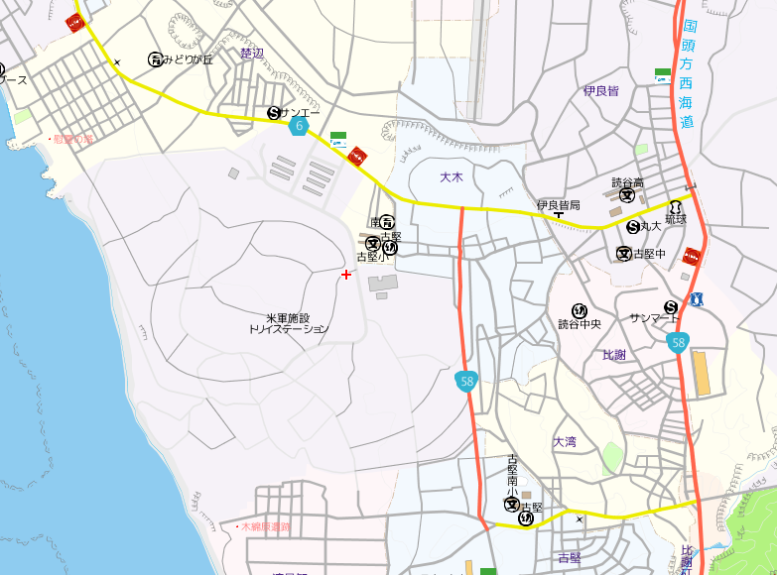

嘉手納警察署読谷交番の仮移転について
読谷交番建設地
（旧楚辺駐在所）
仮移転場所
（古堅警察官詰所）
１ 仮移転期間
令和７年４月１日～建替工事終了、引渡しまでの間
２ 仮移転場所
沖縄県中頭郡読谷村字古堅866番地13
沖縄県警察古堅警察官詰所
読谷交番が現在建替中のため、工事が終了し、引渡しを受けるまで一時的に仮移転します。
地域住民の皆様にはご迷惑をおかけしますが、御理解と御協力をお願いします。

